Slide 1
ЕДИНЫЙ ПАКЕТ МЕДИЦИНСКОЙ ПОМОЩИ
Астана, 2024 г.

Slide 2
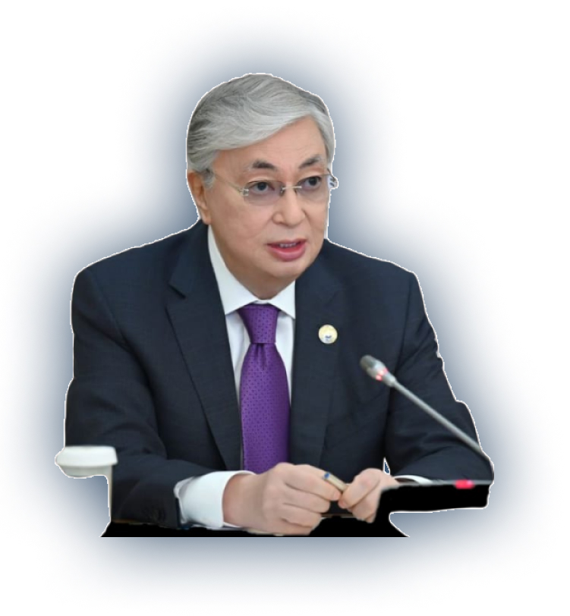
«…Необходимо сформировать Единый пакет медицинской помощи, который будет состоять из базовой части, гарантированной государством, и страховой, формируемой за счет отчислений работодателей и самих граждан.
Следует повысить ответственность местных исполнительных органов. За отдельные категории уязвимых слоев населения отчисления в систему медстрахования должны производиться из местного бюджета…»
Поручение Главы государства по итогам расширенного заседания Правительства РК 7 февраля 2024 года
«…Надо сформировать единый пакет базовой государственной медицинской помощи, сбалансированный с точки зрения возможностей и обязательств бюджета. Все, что сверх него, должно оплачиваться через систему страхования…»
Послание Главы государства народу Казахстана от 2 сентября 2024 года

Slide 3
НОВЕЛЛЫ В РАМКАХ ЕДИНОГО ПАКЕТА МЕДИЦИНСКОЙ ПОМОЩИ ДЛЯ НАСЕЛЕНИЯ С 2025 ГОДА
ГОБМП
Скорая помощь
ПМСП
Амбулаторный диализ
Паллиативная помощь
Обеспечение препаратами крови
Инфекции
Социально-значимые заболевания
ПРЕДЛАГАЕМЫЕ МЕРЫ В 2025 ГОДУ
Доступность медицинской помощи в системе ОСМС для населения при 12 группах хронических заболеваний:
консультативно-диагностическая помощь;
амбулаторное лекарственное обеспечение;
стационарная и стационарозамещающая помощь в плановой форме.
ГОБМП + ОСМС
АЛО
КДУ АПП
СЗТ
СМП экстренная
СМП плановая
ВТМУ
Пат. диагностика
ГОБМП
ОСМС
по перечню
13 ЗПДН + СЗЗ
13 ЗПДН + СЗЗ
по статусу
13 ЗПДН + СЗЗ
по перечню
по источнику финансирования основного случая
по перечню
12 ЗПДН + др. заб-я 12 ЗПДН + др. заб-я
по статусу
остальные
по перечню
по источнику финансирования основного случая
Перечень хронических заболеваний (12) в пакете ОСМС:
Заболевания печени;
Болезни крови и кроветворных органов;
Заболевания верхних отделов ЖКТ;
Неинфекционный энтерит и колит;
Артропатии, дорсопатии;
Болезни щитовидной железы;
Гиперплазия предстательной железы;
Доброкачественная дисплазия молочной железы;
Невоспалительные болезни женских половых органов;
Бронхолегочная дисплазия;
Врожденные пороки сердца;
Врожденные пороки развития.
ОСМС
Скрининг
Мед реабилитация
Стоматология отдельным категориям
Школьная медицина

Slide 4
НОВЕЛЛЫ В РАМКАХ ЕДИНОГО ПАКЕТА МЕДИЦИНСКОЙ ПОМОЩИ ДЛЯ НАСЕЛЕНИЯ С 2026 ГОДА
ГОБМП
Скорая помощь
ПМСП
Онкоскрининги и КДУ при подозрении на СЗЗ
Паллиативная помощь
Обеспечение препаратами крови
Инфекции
Социально-значимые заболевания
ПРЕДЛАГАЕМЫЕ МЕРЫ В 2026 ГОДУ
Охват населения D и E (1,05 млн. чел.) уровней социального благополучия и безработных лиц (0,2 млн.чел.) системой ОСМС за счет МИО;
Доступность медицинской помощи в системе ОСМС для населения при 14 группах хронических и социально значимых заболеваний:
консультативно-диагностическая помощь;
амбулаторное лекарственное обеспечение;
стационарная и стационарозамещающая помощь в плановой форме.
Бесплатные онкологические скрининги для всех граждан, независимо от статуса застрахованности;
Бесплатная консультативно-диагностическая помощь при подозрении на социально значимые заболевания (туберкулез, ВИЧ, онкология, гепатиты и др.) для всех граждан, независимо от статуса застрахованности
ГОБМП + ОСМС
АЛО
КДУ АПП
СЗТ
СМП экстренная
СМП плановая
ВТМУ
Пат. диагностика
ГОБМП
ОСМС
по перечню
СЗЗ
СЗЗ
по статусу
СЗЗ
по перечню
по источнику финансирования основного случая
по перечню
26 ЗПДН + др. заб-я 26 ЗПДН + др. заб-я
по статусу
остальные
по перечню
по источнику финансирования основного случая
СОЦИАЛЬНО ЗНАЧИМЫЕ ЗАБОЛЕВАНИЯ В ПАКЕТЕ ГОБМП:
Туберкулез;
ВИЧ;
Хронические вирусные гепатиты и цирроз печени;
Злокачественные новообразования;
Психические, поведенческие расстройства;
Орфанные заболевания;
Острый инфаркт миокарда;
Инсульты
ОСМС
Скрининг
Мед реабилитация
Стоматология отдельным категориям
Школьная медицина
Амбулаторный диализ

Slide 5
НОВЕЛЛЫ В РАМКАХ ЕДИНОГО ПАКЕТА МЕДИЦИНСКОЙ ПОМОЩИ ДЛЯ НАСЕЛЕНИЯ С 2027 ГОДА
ГОБМП
Скорая помощь
Онкоскрининги и КДУ при подозрении на СЗЗ
Паллиативная помощь
Обеспечение препаратами крови
Инфекции
Социально-значимые заболевания
ПРЕДЛАГАЕМЫЕ МЕРЫ В 2027 ГОДУ
Доступность первичной медико-санитарной помощи в системе ОСМС для населения;
Доступность стационарной помощи в экстренной форме при состояниях, угрожающих жизни для незастрахованных в рамках базовой государственной медицинской помощи (пакет ГОБМП)
ГОБМП + ОСМС
АЛО
КДУ АПП
СЗТ
СМП экстренная
СМП плановая
ВТМУ
Пат. диагностика
ГОБМП
ОСМС
по перечню
26 ЗПДН + др. заб-я 26 ЗПДН + др. заб-я
по статусу
остальные
по перечню
по источнику финансирования основного случая
по перечню
СЗЗ
СЗЗ
угражающие жизни
СЗЗ
по перечню
по источнику финансирования основного случая
СОЦИАЛЬНО ЗНАЧИМЫЕ ЗАБОЛЕВАНИЯ В ПАКЕТЕ ГОБМП:
Туберкулез;
ВИЧ;
Хронические вирусные гепатиты и цирроз печени;
Злокачественные новообразования;
Психические, поведенческие расстройства;
Орфанные заболевания;
Острый инфаркт миокарда;
Инсульты
ОСМС
ПМСП
Скрининг
Мед реабилитация
Стоматология отдельным категориям
Школьная медицина
Амбулаторный диализ

Slide 6

РАЗДЕЛЕНИЕ СОЦИАЛЬНО ЗНАЧИМЫХ
И ХРОНИЧЕСКИХ ЗАБОЛЕВАНИЙ
Сейчас
Предлагается с 2026 года
СОЦИАЛЬНО ЗНАЧИМЫЕ ЗАБОЛЕВАНИЯ:
Туберкулез;
ВИЧ;
Хронические вирусные гепатиты и цирроз печени;
Злокачественные новообразования;
Психические, поведенческие расстройства;
Орфанные заболевания;
Острый инфаркт миокарда;
Сахарный диабет;
Ревматизм;
Детский церебральный паралич;
Дегенеративные болезни нервной системы;
Демиелинизирующие болезни ЦНС;
Системные поражения соединительной ткани
СОЦИАЛЬНО ЗНАЧИМЫЕ ЗАБОЛЕВАНИЯ:
Туберкулез;
ВИЧ;
Хронические вирусные гепатиты и цирроз печени;
Злокачественные новообразования;
Психические, поведенческие расстройства;
Орфанные заболевания;
Острый инфаркт миокарда;
Инсульты
ГОБМП
ГОБМП
ХРОНИЧЕСКИЕ ЗАБОЛЕВАНИЯ:
Заболевания печени;
Болезни крови и кроветворных органов;
Заболевания верхних отделов ЖКТ;
Неинфекционный энтерит и колит;
Артропатии, дорсопатии;
Болезни щитовидной железы;
Гиперплазия предстательной железы;
Доброкачественная дисплазия молочной железы;
Невоспалительные болезни женских половых органов;
Бронхолегочная дисплазия;
Врожденные пороки сердца;
Врожденные пороки развития;
Артериальная гипертензия;
Ишемическая болезнь сердца;
Поражения клапанов сердца;
Аритмии, фибрилляция и трепетания предсердий;
ХОБЛ, астма;
Гломерулярные болезни;
Хронический интерстициальный нефрит;
Эпилепсия
Системные поражения соединительной ткани;
Сахарный диабет;
Ревматизм;
Детский церебральный паралич;
Дегенеративные болезни нервной системы;
Демиелинизирующие болезни ЦНС.
ХРОНИЧЕСКИЕ ЗАБОЛЕВАНИЯ:
Артериальная гипертензия (АЛО в ОСМС);
Ишемическая болезнь сердца;
Экстракраниальные заболевания брахиоцефальных артерий;
Поражения клапанов сердца;
Аритмии, фибрилляция и трепетания предсердий (АЛО в ОСМС);
ХОБЛ, астма;
Гломерулярные болезни;
Хронический интерстициальный нефрит;
Эпилепсия
Заболевания печени;
Болезни крови и кроветворных органов;
Заболевания верхних отделов ЖКТ;
Неинфекционный энтерит и колит;
Артропатии, дорсопатии;
Системные поражения соединительной ткани;
Болезни щитовидной железы;
Гиперплазия предстательной железы;
Доброкачественная дисплазия молочной железы;
Невоспалительные болезни женских половых органов;
Бронхолегочная дисплазия;
Врожденные пороки сердца;
Врожденные пороки развития.
перенос
в ОСМС
с 2025 года
ОСМС

